Slide 1






Chào mừng các em đến với
Môn Toán
Notes:
Bài giảng thiết kế bởi: Hương Thảo - tranthao121004@gmail.com

Slide 2



Khởi động

Slide 3


Slide 4
CHỦ ĐỀ 13
  LÀM QUEN VỚI YẾU TỐ THỐNG KÊ XÁC SUẤT
BÀI 64:
THU THẬP, PHÂN LOẠI,
KIỂM ĐẾM SỐ LƯỢNG

Slide 5


Thứ Tư ngày 13 tháng 4 năm 2022
Toán
Bài 64: Thu thập, phân loại, kiểm đếm số liệu.

Slide 6

KHÁM PHÁ

Slide 7
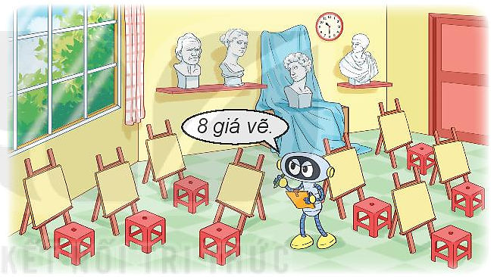
Rô bốt được giao nhiệm vụ kiểm tra số lượng một số đồ vật trong phòng học nghệ thuật.
Bạn ấy quan sát, đếm và ghi lại số lượng như sau:
Giá vẽ | Đồng hồ | Bức tượng | Ghế
8 | 1 | 4 | 8

Slide 8
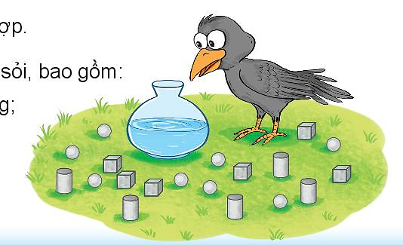
1
Quan sát tranh rồi tìm số thích hợp.
Xung quanh quạ đen có ? viên sỏi, bao gồm:
? viên sỏi dạng khối lập phương;
? viên sỏi dạng khối trụ;
? viên sỏi dạng khối cầu.
19
6
5
8

Slide 9
Thứ Tư ngày 13 tháng 4 năm 2022
Toán
Bài 64: Thu thập, phân loại, kiểm đếm số liệu.
Bài 1 ( tr 100)
- Xung quanh quạ đen có …… viên sỏi, bao gồm:
19
6
…….. viên sỏi dạng khối lập phương;
…….. viên sỏi dạng khối trụ;
5
…….. viên sỏi dạng khối cầu.
8

Slide 10
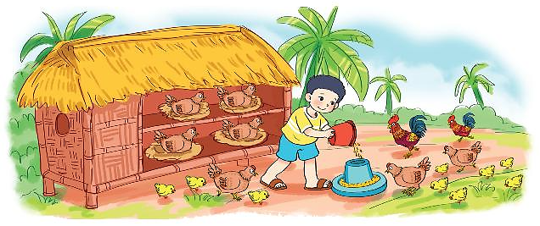
2
Quan sát tranh rồi trả lời
Số ?
Mỗi loại gà có bao nhiêu con?
Gà trống | Gà mái | Gà con
2
7
9
b) Chọn câu trả lời đúng.
Loại gà nào nhiều nhất?
Gà trống B. Gà mái C. Gà con
Loại gà nào ít nhất?
Gà trống B. Gà mái C. Gà con
c) Có tất cả bao nhiêu con gà?
2 + 7 + 9 = 18 (con gà)

Slide 11
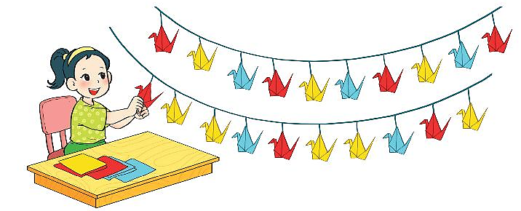
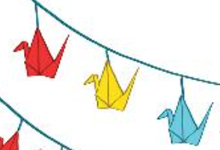
3
Quan sát tranh rồi trả lời câu hỏi.
a. Mai gấp được bao nhiêu con hạc giấy mỗi màu?
7
8
5
b. Hạc giấy màu nào nhiều nhất?
Hạc giấy màu nào ít nhất?

Slide 12
Ngày 13/4/2022
1. Ý thức: ..........................................
2. Tiếng Việt: ......................................
3. Toán : ..........................................
4. Dặn dò:
– Tiếng Việt làm bài 1, 2, 3, 4 tr 55 + 56
– Toán làm bài 1, 2, 3 tr 91 + 92
– Con đã nhận tiền ăn thừa tháng 4/2021
Chữ kí PH

Slide 13

CỦNG CỐ KIẾN THỨC

